Slide 1
논문 리뷰
Quantum circuits of T-depth one
발표자: 양유진
링크: https://youtu.be/eIlmnduDeAY

Slide 2
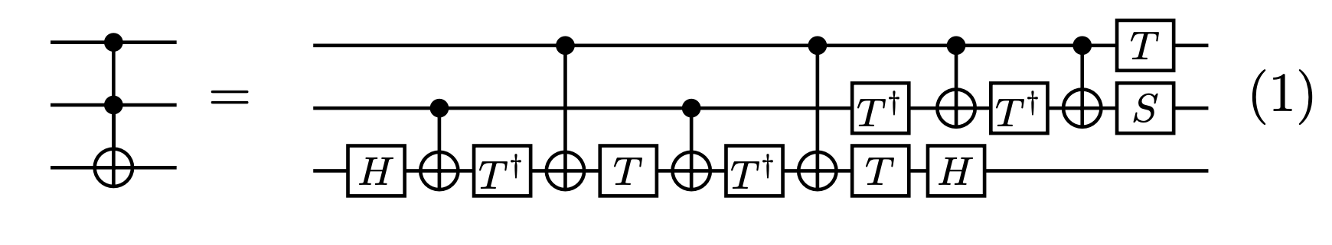

1. Introduction
비용 함수로는 “gate 수”, “T-gate 수”, “circuit depth”, “사용된 ancillas 수” 가 있음.
Amyet. al.^{[1]}은 새로운 비용 함수로 T-depth를 제안함.
T-stage
동시에 수행할 수 있는 하나 이상의 T/T$†$–gate 그룹.
T-stage
T-count: 7
T-depth: 6
[1] M. Amy, D. Maslov, M. Mosca, and M. Roetteler. A meet-in-the-middle algorithm for fast synthesis of depth-optimal quantum circuits. arXiv:1206.0758, 2012.

Slide 3
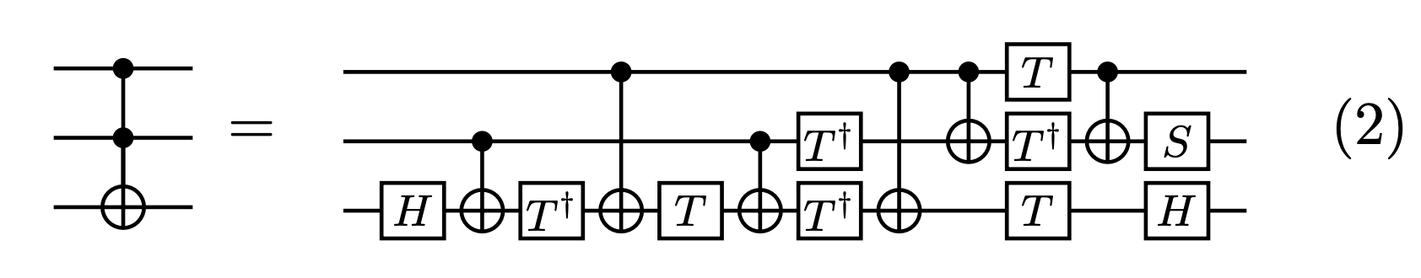
1. Introduction
trivial communication 이용
T-count: 7
T-depth: 6 → 4

Slide 4
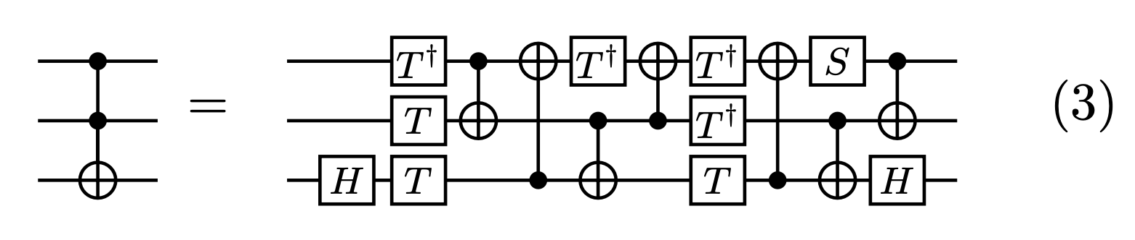
1. Introduction
Amyet. al.^{[1]} 은 Toffoli gate의 T-depth를 추가 개선하였음.
ancillas를 사용하지 않은 회로 중 해당 회로가 가장 최적이라고 추측함.
T-gate는 비싸고, ancillas는 저렴함.
T-count: 7
T-depth: 4 → 3
→ [목적] Ancillas를 사용하여 Toffoli gate 및 많은 회로의 T-depth를 1로 줄일 수 있음을 보이는 것.
[1] M. Amy, D. Maslov, M. Mosca, and M. Roetteler. A meet-in-the-middle algorithm for fast synthesis of depth-optimal quantum circuits. arXiv:1206.0758, 2012.

Slide 5
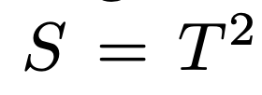
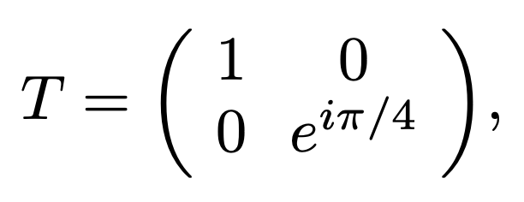
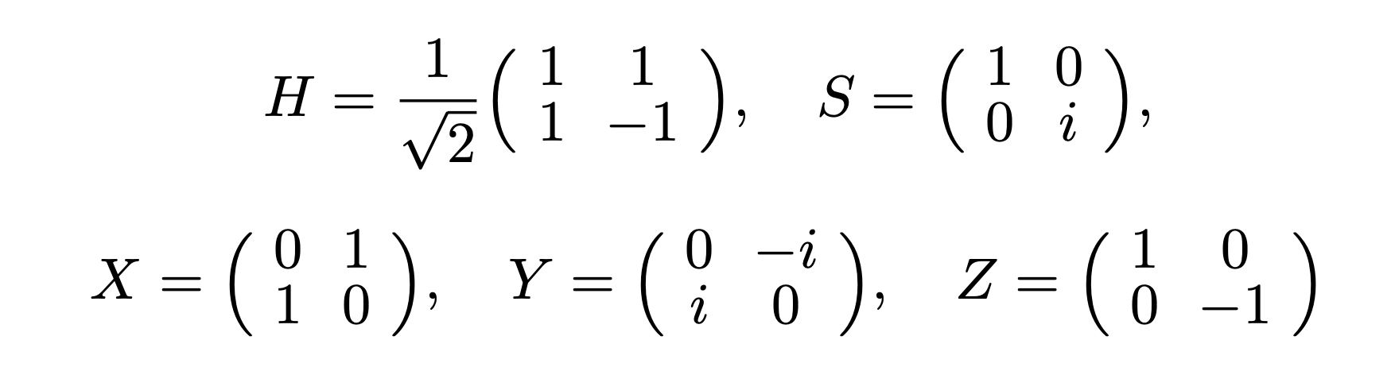
2. A T-depth on representation of the Toffoli gate
Clifford Group은 unit scalar와 H, S, CNOT 게이트에 의해 생성됨.
Pauli operation에 대한 게이트 작성
Notes:
x, y, z는 제곱하면 모두 I 행렬(항등행렬)이 됨.

Slide 6
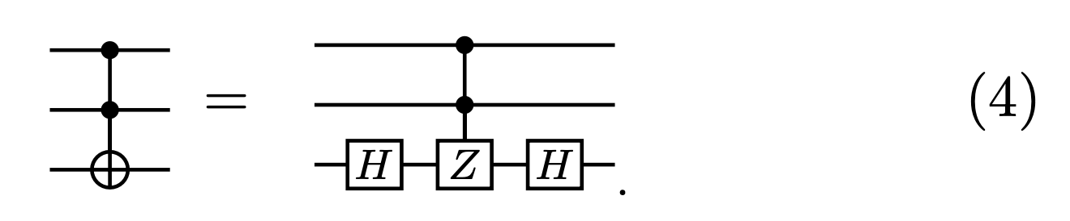
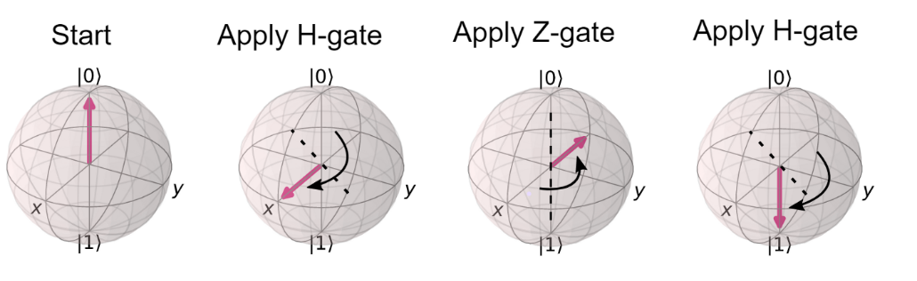
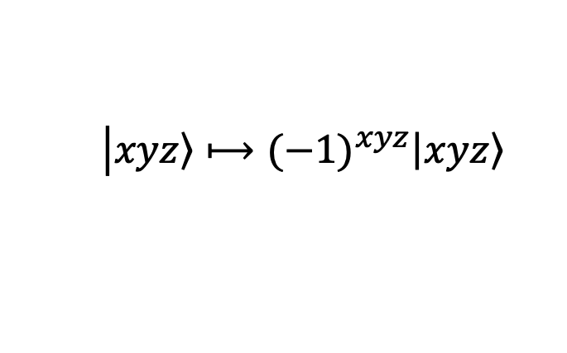
2-1. doubly-controlled $Z$-gate
Toffoli gate는 기본변경을 통해 doubly-controlled $Z$-gate로 표현할 수 있음
$$\left|\left.xyz\right\rangle ⟼{(−1)}^{xyz}\left|\left.xyz\right\rangle \right.\right.$$
Notes:
+에는 T게이트, -에는 T$†$게이트 적용.

Slide 7

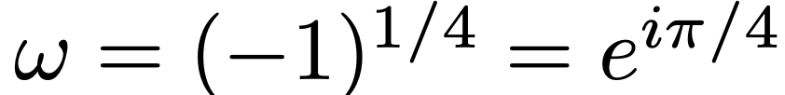
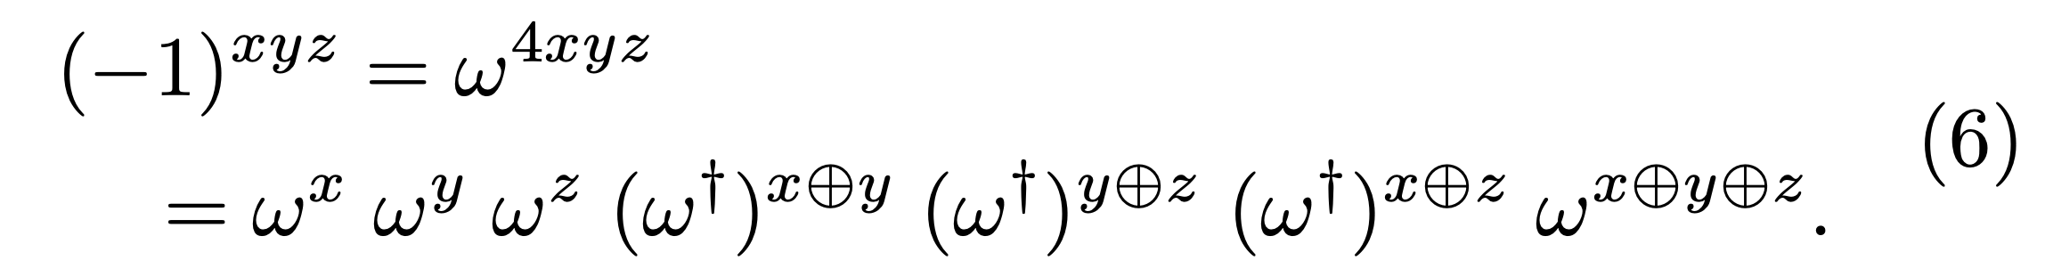
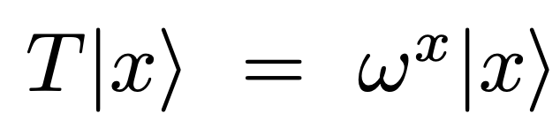
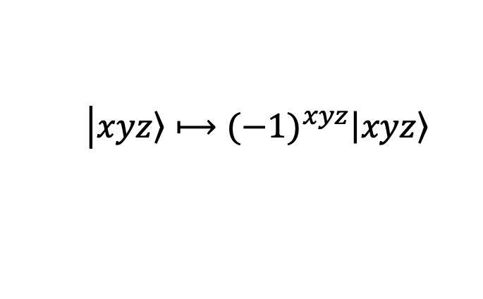

2-1. doubly-controlled $Z$-gate
$$\left|\left.xyz\right\rangle ⟼{(−1)}^{xyz}\left|\left.xyz\right\rangle \right.\right.$$
inclusion-exclusion style formula ($x, y, z∈\{0, 1\}$)
증명가능
[가정]
doubly controlled $Z$-gate
doubly controlled Z-gate는 T/T$†$-gate를 이용하여 구현할 수 있음.
Notes:
+에는 T게이트, -에는 T$†$게이트 적용.

Slide 8
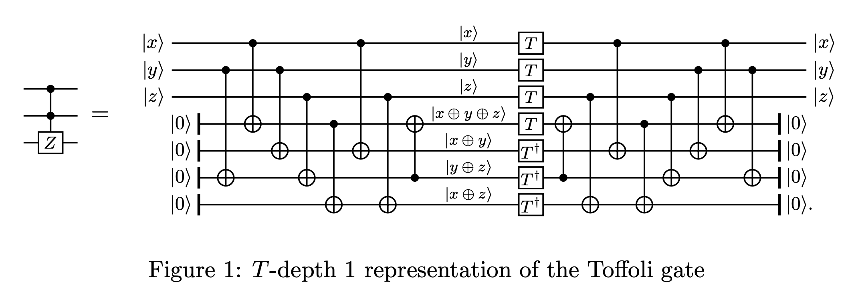
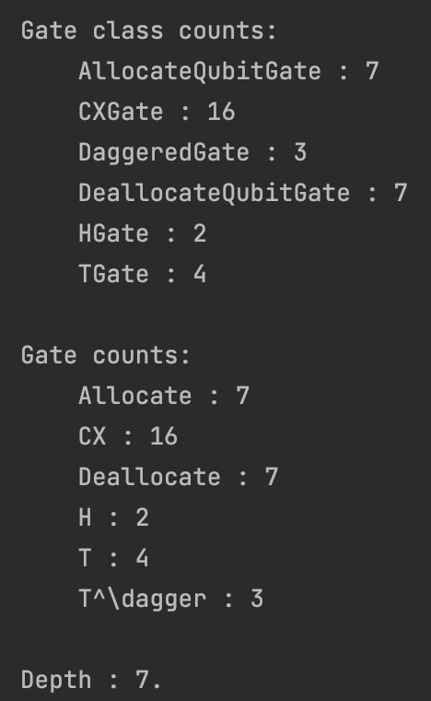
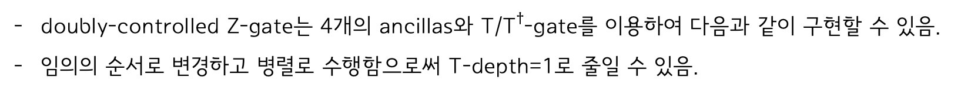
2-2. doubly-controlled $Z$-gate (T-depth = 1)
doubly-controlled Z-gate는 4개의 ancillas와 T/T$†$-gate를 이용하여 다음과 같이 구현할 수 있음.
임의의 순서로 변경하고 병렬로 수행함으로써 T-depth=1로 줄일 수 있음.
T-depth: 1
total depth: 7

Slide 9
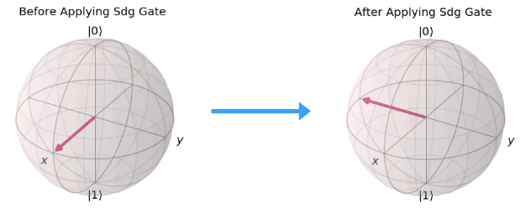
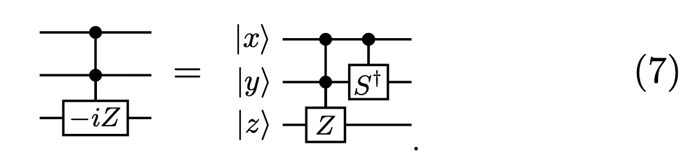


3. An application to multiply-controlled gates
doubly-controlled ($−iZ$)-gate
doubly-controlled ($−iZ$)-gate는 doubly-controlled Z-gate와 controlled S$†$–gate의 조합으로 구성됨.
$${(−1)}^{xyz}={ω^{x} ω^{y} ω^{z} (ω^{†})}^{x⨁y}{ (ω^{†})}^{y⨁z}{ (ω^{†})}^{x⨁z} ω^{x⨁y⨁z}$$
$${(−i)}^{xy}={(ω^{†})}^{x}{ (ω^{†})}^{y} ω^{x⨁y}$$
Notes:
다중 제어 게이트에 대한 응용
S$†$–gate는 qubit의 위상을 -90도($−π/2$) 회전시켜주는 위상 게이트.

Slide 10
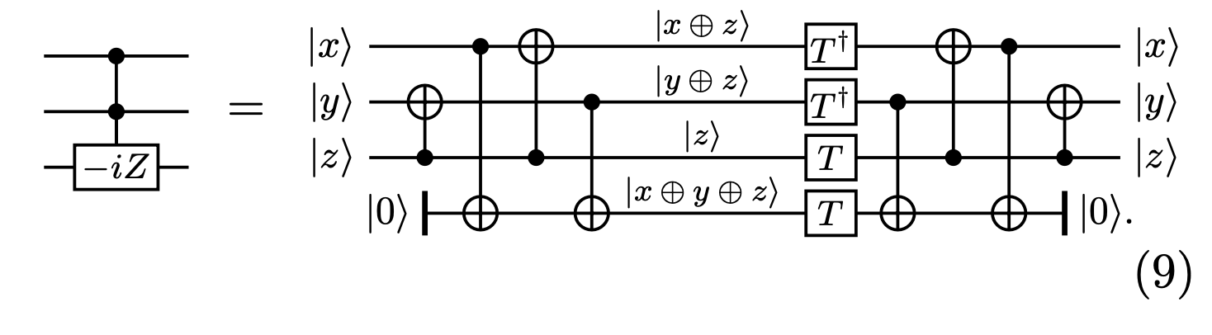
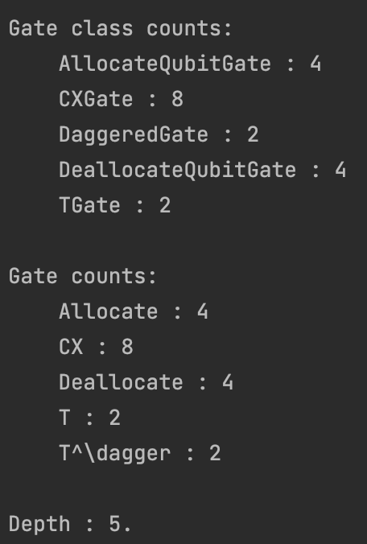
3-1. doubly-controlled $(−iZ)$-gate (1)
T-count: 4
T-depth: 1
the number of gates: 12
the number of ancillas: 1
total depth: 5

Slide 11
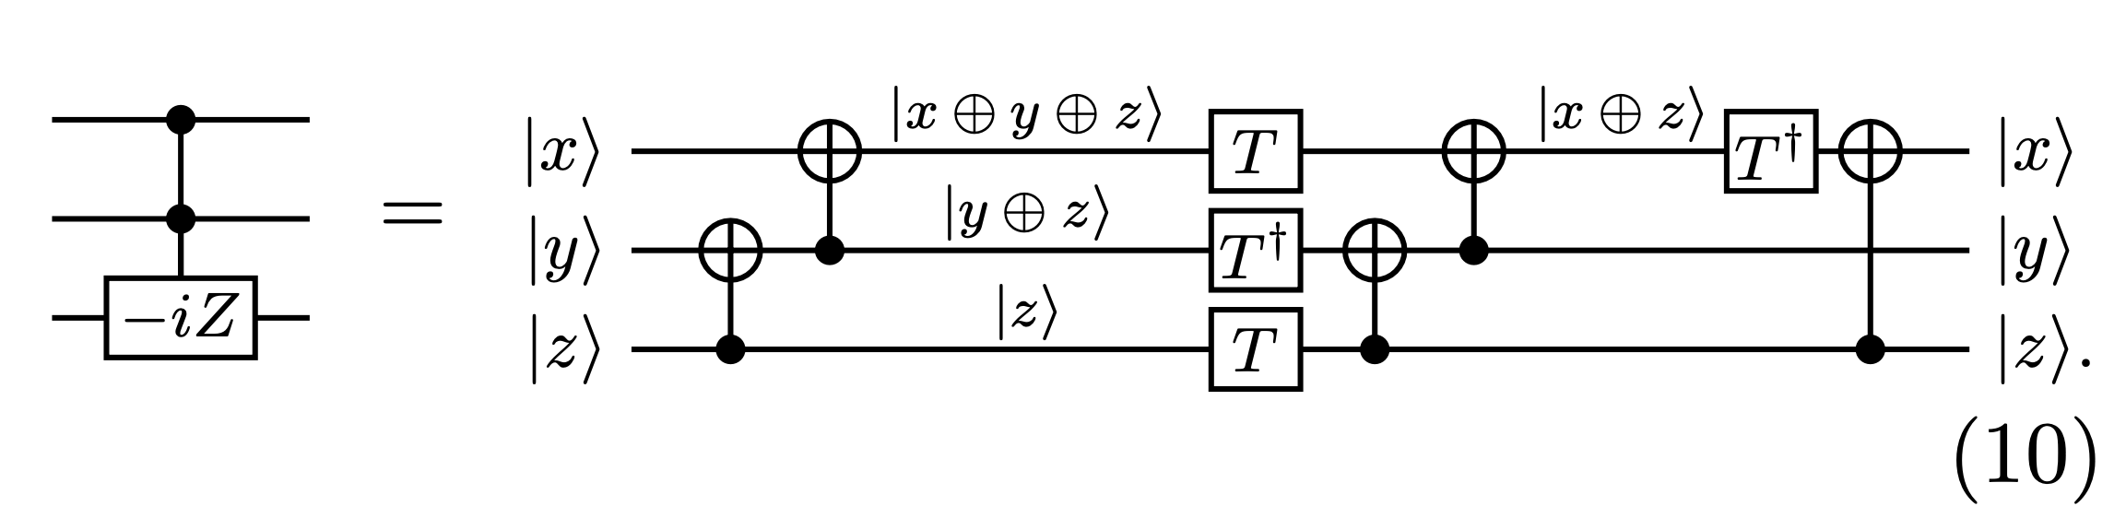
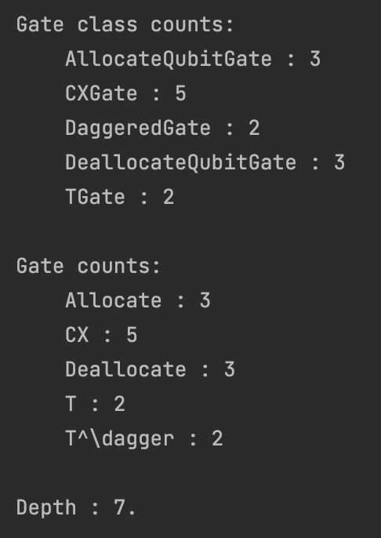
3-2. doubly-controlled $(−iZ)$-gate (2)
T-count: 4
T-depth: 2
the number of gates: 9
the number of ancillas: 0
total depth: 7

Slide 12
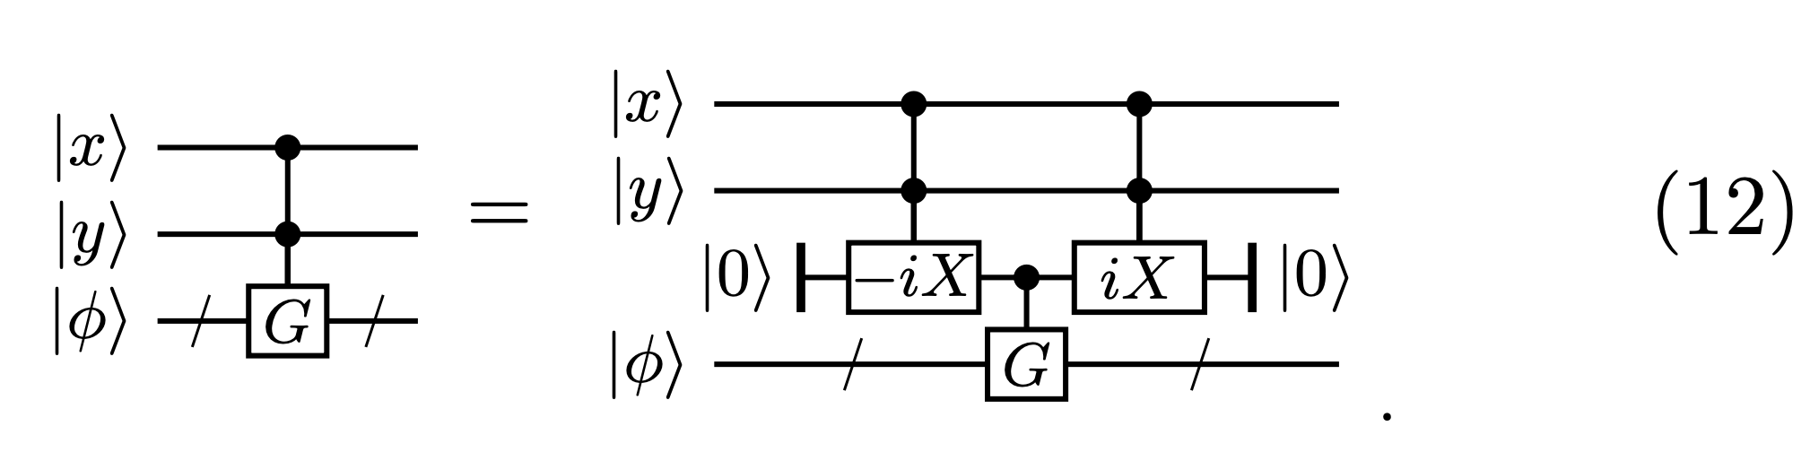
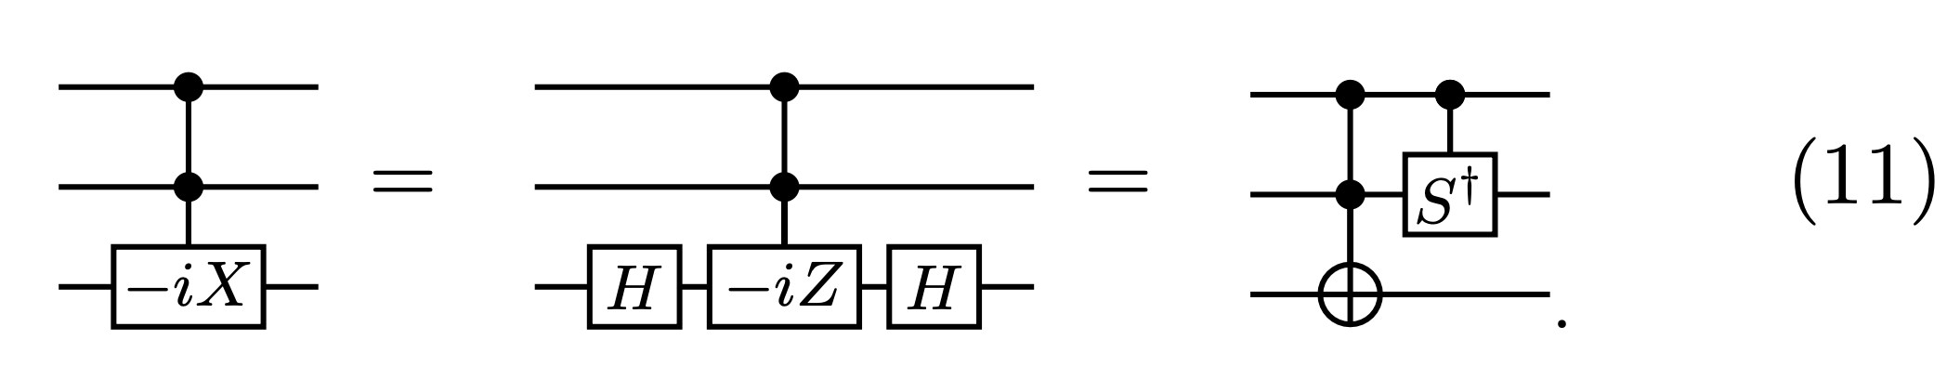
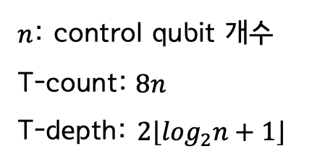


3-3. doubly-controlled ($−iX$)-gate, doubly-controlled $G$-gate
controlled quantum gate $G$ 의 Clifford+T 표현이 있다고 가정하였을 때,
doubly-controlled $G$-gate
$n$: control qubit 개수
T-count: $8n$
T-depth: $2\left\lfloor \log_{2}n+1\right\rfloor$
doubly-controlled ($−iX$)-gate

Slide 13
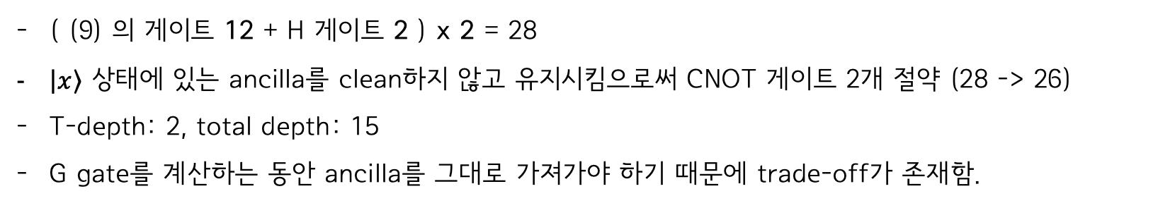
3-4. doubly-controlled $G$-gate (1)
( (9) 의 게이트 12 + H 게이트 2 ) x 2 = 28
$\left|\left.x\right\rangle \right.$ 상태에 있는 ancilla를 clean하지 않고 유지시킴으로써 CNOT 게이트 2개 절약 (28 -> 26)
T-depth: 2, total depth: 15
G gate를 계산하는 동안 ancilla를 그대로 가져가야 하기 때문에 trade-off가 존재함.

Slide 14
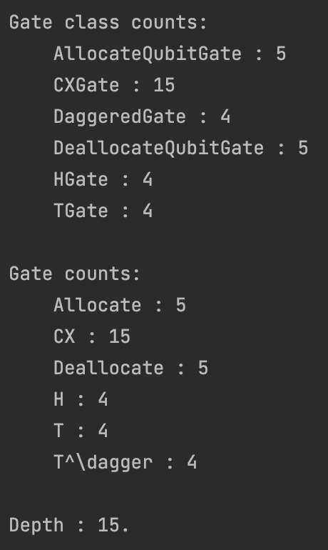
3-4. doubly-controlled $G$-gate (1)
( (9) 의 게이트 12 + H 게이트 2 ) x 2 = 28
$\left|\left.x\right\rangle \right.$ 상태에 있는 ancilla를 clean하지 않고 유지시킴으로써 CNOT 게이트 2개 절약 (28 -> 26)
T-depth: 2, total depth: 15
G gate를 계산하는 동안 ancilla를 그대로 가져가야 하기 때문에 trade-off가 존재함.

Slide 15
3-5. doubly-controlled $G$-gate (2)
( (10) 의 게이트 9 + H 게이트 2 ) x 2 = 22
1개의 ancilla qubit 사용됨.
T-depth와 total depth가 각각 증가함. (2 → 4, 15 → 18)

Slide 16
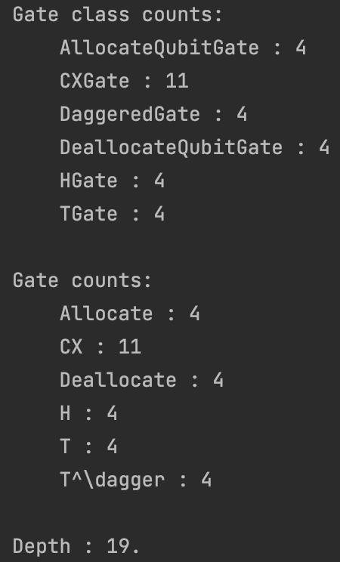
3-5. doubly-controlled $G$-gate (2)
( (10) 의 게이트 9 + H 게이트 2 ) x 2 = 22
1개의 ancilla qubit 사용됨.
T-depth와 total depth가 각각 증가함. (2 → 4, 15 → 18)

Slide 17
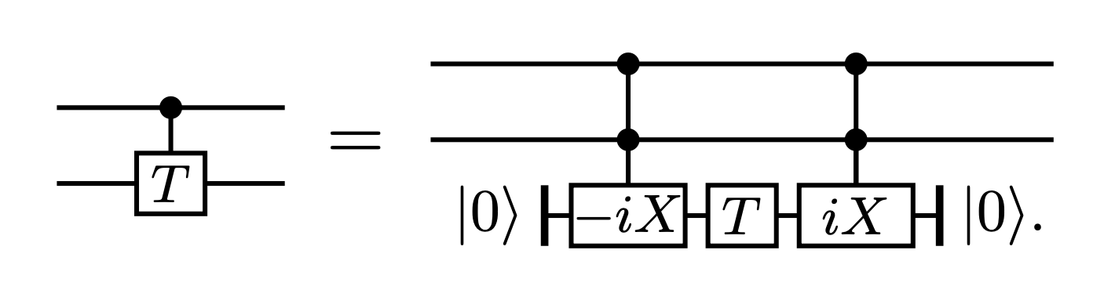
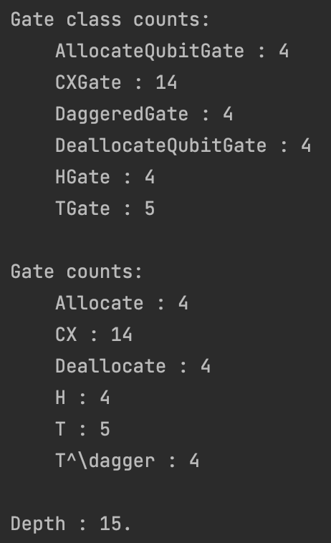
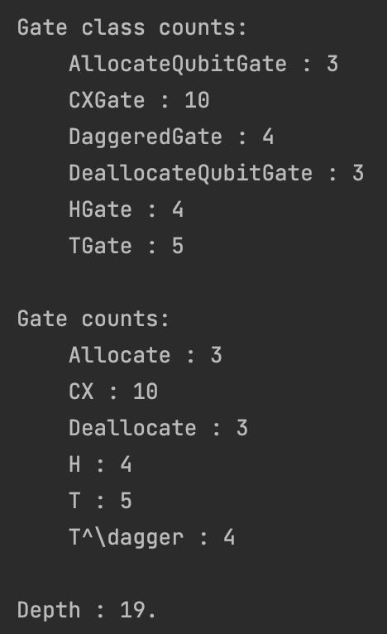
3-6. controlled $T$-gate
<(9) 회로 사용>
<(10) 회로 사용>
T-count: 9
T-depth: 3
the number of gates: 29 -> 27
total depth: 15
the number of ancillas: 2
T-count: 9
T-depth: 5
the number of gates: 27 23
total depth: 19
the number of ancillas: 1

Slide 18
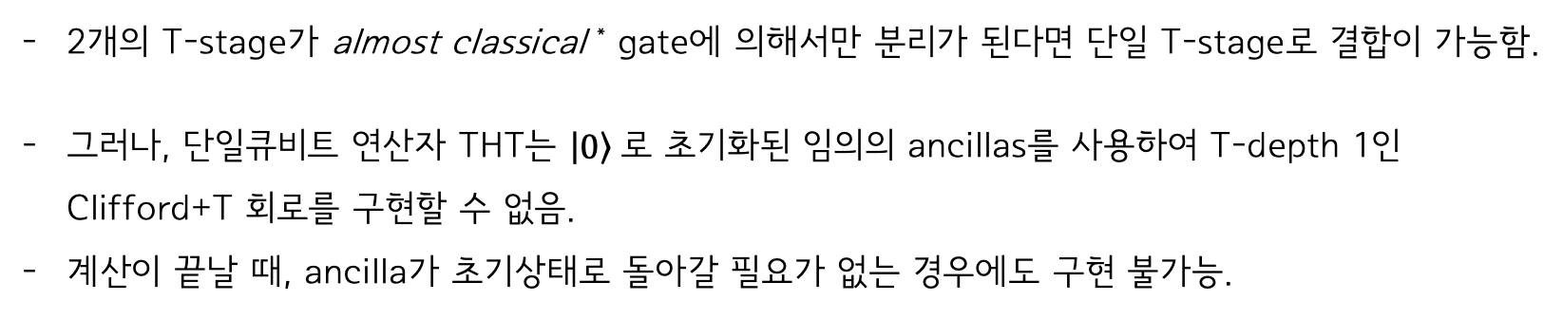
4. Conclusion
본 논문에서는 ancillas를 충분히 사용하여 T-depth를 1로 줄일 수 있는 회로를 찾아 제시하였음.
일부 회로는 T-depth를 1로 만들 수 없음을 보였음.
2개의 T-stage가 almost classical * gate에 의해서만 분리가 된다면 단일 T-stage로 결합이 가능함.
그러나, 단일큐비트 연산자 THT는 $\left|\left.0\right\rangle \right.$로 초기화된 임의의 ancillas를 사용하여 T-depth 1인 Clifford+T 회로를 구현할 수 없음.
계산이 끝날 때, ancilla가 초기상태로 돌아갈 필요가 없는 경우에도 구현 불가능.
Clifford+T 회로의 최소 T-depth와 T-count를 결정하는 방법은 아직 열린 문제로 남아있음.
*classical operator x diagonal operator 형태로 표현할 수 있는 연산자를 almost classical 하다고 말함.

Slide 19
감사합니다

